Slide 1
انشاء وادارة المناحل
المحاضرة الاولى المستوى الثاني برنامج الاقتصاد والارشاد والمجتمع الريفي
اثناء تعليق الدراسة
ا.د/ ناجح عمران
استاذ الحشرات الاقتصادية وتربية النحل

Slide 2
شراء النحل

Slide 3
يجب على الطالب معرفة الاتي قبل شراء الطرود
عدد الطرود.
سعر الطرد.
نوع سلالة النحل
تاريخ استلام الطرود.
تحديد نوع الطرود.

Slide 4
طرد النحل:
مواصفات الطرد المتعارف عليها: يتكون الطرد من عدد خمسة إطارات شمعية مغطاة بالنحل بشكل جيد بالإضافة إلى ملكة جديدة ( لم يمض على تلقيحها من 1-3 شهور) و الإطارات الخمسة عبارة عن ثلاثة إطارات حضنة ويرقات فى أطوار مختلفة + إطارين عسل نحل وحبوب لقاح ( قد تختلف هذه المواصفات اختلافات طفيفة حسب الوقت من السنة).
النحل المرزوم: وهو عبارة عن طرد نحل + الملكة ويتم تحديد سعره بالكيلوجرام ويكون بدون إطارات شمعية نهائياً ( والذى يقوم بشراء النحل المرزوم بدلاً من الطرود يجب أن تكون الخلايا الخشبية جاهزة لديه ومزودة بإطارات شمعية مبنية وجاهزة للنحل).

Slide 5
وفى هذا الصدد يجب الاتفاق مع منتج النحل بفترة كافية قبل بداية الربيع لتحديد ميعاد الاستلام والذى يعتبر مهم جداً فى بداية الربيع والذى يفضل أن يكون فى بداية شهر مارس أو نهاية شهر فبراير وذلك لإعطاء الفرصة للطرد أن يبنى نفسه ليصبح طائفة قوية, حيث يستغرق فى ذلك حوالى من 2: 3 شهور, فلو تم استلام الطرود فى أول مارس يتم تغذيتها صناعياً (بالمحاليل السكرية) وفى خلال شهر أبريل كما فى مصر مثلاً تكون أشجار الموالح قد أزهرت فتعتبر بمثابة تغذية تنشيطية لهذه الطرود ثم يتم تغذيتها مرة ثانية صناعياً لدفع الملكة على الاستمرار فى وضع البيض وذلك قبل حلول موسم الفيض الرئيسى فى مصر وهو تزهير البرسيم.
ملحوظة: تختلف التوقيتات السابقة من بلد لآخر.

Slide 6
2- عند حلول ميعاد استلام الطرود يجب على النحال أو من ينوب عنه حضور عملية تعبئة الطرود وذلك للتأكد من سلالة النحل المتعاقد عليها مثلاً هل هى هجين أو كرنيولى أو إيطالي.
3- يجب الاتفاق مع أحد وكلاء النقل بحيث تتم عملية نقل الطرود وذلك فى المساء أو فى الصباح الباكر.
4- عند وصول طرود النحل لموقع المنحل يجب تغذيتها تسكينها فى الخلايا.
وفى مصر فإن الطريقة التى يتم إتباعها عادة (حيث تباع الطرود فى صناديق السفر يسع الصندوق خمسة براويز), هى وضع صناديق السفر على حوامل الخلايا الذى سبق تحديد مكانها ووضعها فيه وذلك عند وصول الطرود فى المساء.
وبعد الانتهاء من توزيع صناديق السفر على حوامل الخلايا فانه يتم فتح باب كل صندوق مع تضييق فتحة المدخل بحيث يتسع لمرور نحلة واحدة حتى يتعود الئحل على مكانه الجديد وبعد يوم فإنه يتم إزالة صندوق السفر من على حامل الخلية ووضع صندوق التربية الجديد مكانه ثم يقوم النحال بالتدخين على صندوق السفر ثم تنزع مسامير الغطاء الخارجى ونقل الأقراص إلى صندوق التربية المعد لذلك مع التأكد من وجود الملكة ثم يتم هز بقية النحل الموجود فى الصندوق فوق الأقراص ثم يتم تغطية صندوق التربية بغطاء الخلية, ويفضل كثير من النحالين تقديم تغذية صناعية(محاليل سكرية) داخل غذاية جانبية يتم وضعها داخل صندوق التربية.

Slide 7
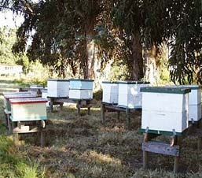
نظام يوضح وضع المنحل تحت الاشجار

Slide 8
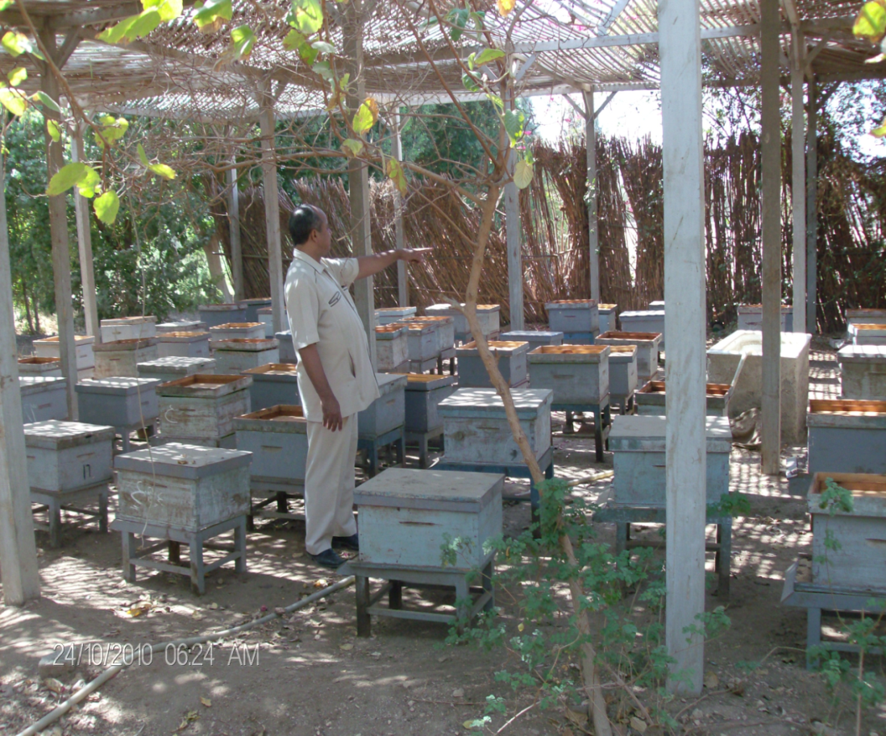
نظام يوضح وضع المنحل تحت مظلة

Slide 9
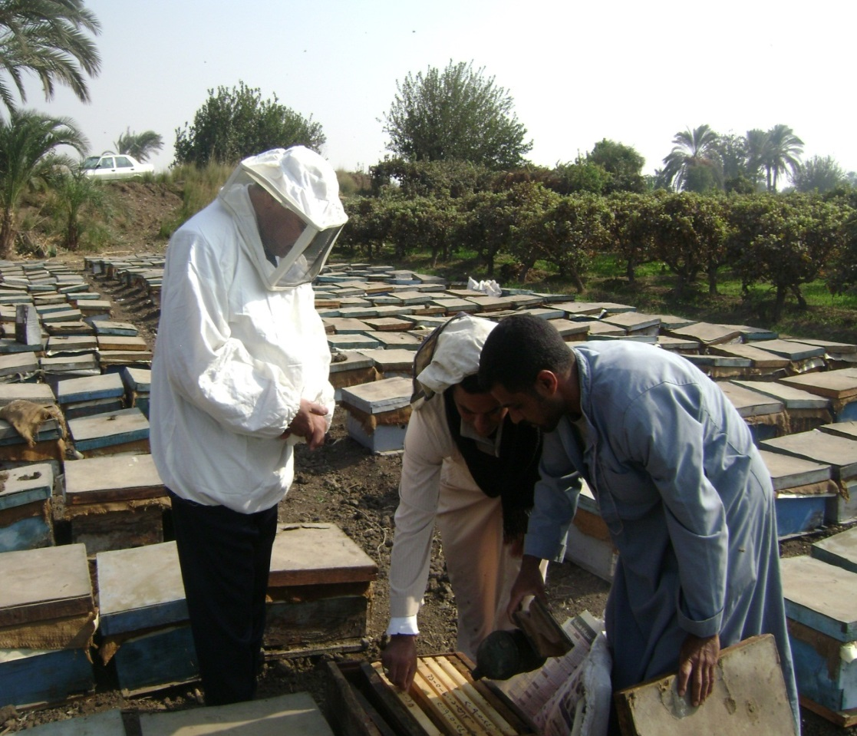
نظام يوضح وضع المنحل على الارض وهو مدى صحته

Slide 10
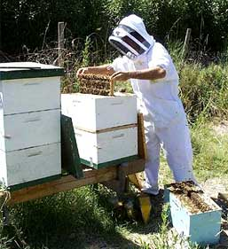
استخراج الطرود

Slide 11
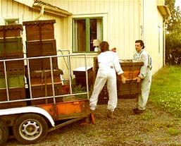
شحن ونقل الطرود

Slide 12
إنشاء منحل
لا يخفي علي أحد أن توجه الدولة الآن هو الاهتمام بالقطاع الخاص وتقليل البطالة وتشجيع المشاريع الصغيرة والمتناهية في الصغر من خلال المشاريع التى تحقق اكثر من هدف فى وقت واحد والتى يمكن تحقيقها بسهولة وتطبيقاها بأقل مجهود وبأدنى تكلفة ، ومشروع النحل من ضمن هذه المشاريع التنموية التي تحقق أكثر من هدف في وقت واحد يتمثل فى الاتى .
1. زيادة الدخل الأسري لدى المزارع الصغير .
2. المساعدة في تقليل نسبة البطالة خصوصاً بين شباب الخريجين ومن الجنسين ، الذين يعملون فى ادارة المناحل وايضا فى تسويق منتجات المناحل من عسل نحل وغذاء ملكات وطرود نحل وملكات .... الخ .

Slide 13
3. زيادة الدخل القومى من خلال عدة محاور :
  اولها توفير فرصة عمل لدى الشباب والذى يعتبر الشغل الشاغل للدول وابطال فعل القنبلة الموقوته لان الشباب مستهدفين من جهات كثيرة واستقطابهم نحو العنف والتطرف الاعمى بدلا من انهم الثروة القومية للبلد.
  تو فير العملة الصعبة من خلال طرود النحل التى تصدر سنويا للدول العربية ودول الخليج بالدولار ومحافظة المنيا تساهم بدور لا بأس به فى سد العجز من تلك الطرود التى تنتج .
  زيادة دخل الدولة وايضا المزارع من انتاجية الحاصلات الزراعية من خلال الدور الذى يقوم به النحل فى عملية التلقيح الخلطى للازهار حيث ان النحل يساهم بزيادة تصل الى 30 % فى انتاجية كثير من المحاصيل الزراعية بالاضافة الى وجود بعض المحاصيل لا تنتج بالمرة فى حالة عدم وجود نحل بالمنطقة .
ان النحل له دور ايجابى وفعال فى المساهمة فى رفاهية الانسان سواء بطريق مباشر او غير مباشر . المباشر وهو معروف من خلال منتجاته ، والغير مباشر من خلال الدور الذى يلعبه النحل فى تلقيح العشرات من النباتات التى يتغذى عليها الانسان مباشرة او التى تتغذى عليها ثروته الحيوانية التى تمد الانسان باحتياجاته من البروتين . فلتخيل سويا ماذا يحدث فى حالة فقدان النحل وضياعة ، ماذا يحدث للانسان وثروته الحيوانية ، بلى شك ان يكون الاثر عظيم .

Slide 14
من خلال هذه الاطلالة الموجزة كان لنا رأى فى كيفية المحافظة على تلك الثروة وتنميتها لتحقيق الغرض منها وتعظيم منتجاتها يكون من خلال الاتى :-
اقامة الندوات المتخصصة فى الموضوعات المختلفة فى هذا المجال لا صحاب المناحل القائمة لتمكينهم الاستمرارية فى اداء عملهم على اكمل وجه لان قناعتنا بان النجاح لا يتأتى بفعل الشئ ولكن النجاح يكون بالحفاظ على الشئ والاستمرارية فيه .
عمل الدورات التدريبية للمبتدئين والهواة لاستقطاب الشباب العاطل الذى لا يجد فرصة عمل لتدريبهم على هذه المهنة والعمل فيها .
توفير احتياجات اصحاب المناحل من الملكات ذات الصفات الممتازة وكان هذا مطلب ملح لكثير من العملاء .
العمل على انتاج نوعيات متميزة من عسل النحل ذات قيمة تنافسية عالية تصلح للاستهلاك المحلى والتصدير .
اجراء التطبيقات العملية على العلاجات التى تمم على امراض النحل للمتدربين لامكان تطبيقها دون حدوث مشاكل عند التطبيق الخاطئ

Slide 15
كيف يتم تنفيذ ذلك وما الدور الذى تلعبه مؤسسات الدولة لتحقيق الغرض منها ولكن فاقد الشئ لا يعطيه فتلك المؤسسة لا تمتلك الارادة الا من خلال سياسة عامة تتبناها الدولة و التي من خلالها يتم تحقيق جميع البنود السابقة من تدريب وتطبيق وانتاج ملكات نحل متميزة تسد احتياجات المناحل وانتاج نوعيات عسل ذات قيمة تسوقية عالية مثل عسل النباتات الطبية وعسل السدر تباع باسعار متميزة وتصلح للتصدير.
وبمناقشة تلك الموضوعات المتميزة فى مضمونها وعرضها بهذا الشكل الموجز فى هذا المقرر اصبحت بين يدي تلك المؤسسات والمستثمرين ورجال الاعمال الذين لا يملكون ثقافة الانفاق او الدعم المادى لتلك المؤسسات وابنائنا الطلاب .. من خلال ذلك يتحقق القول بان نضرب عصفورين بحجر .

Slide 16
دراسة الجدوى لاقامة مشروع صغير (منحل)
قوامه 100 خلية نحل هجين كرنيولي

Slide 17
السنة الاولى :
اولا : المصروفات الثابتة ( بنود رأس المال).
م | البنود الثابتة | العدد المطلوب | سعر الوحدة بالجنية | اجمالى السعر بالجنية | مدة الاستهلاك بالسنة | قسط الاستهلاك السنوي
1 | خلايا خشبية دور واحد | 100 | 220 | 22000 | 15 | 1466
2 | طرد نحل هجين كرنيولى | 100 | 400 | 40000 | --- | ---
3 | فراز عسل | 1 | 2000 | 2000 | 20 | 100
4 | منضج | 2 | 500 | 1000 | 20 | 50
5 | منضة كشط | 1 | 400 | 400 | 20 | 20
6 | صناديق خشب للفرز | 5 | 100 | 500 | 20 | 20
7 | مدخن | 1 | 50 | 50 | 5 | 10
8 | قناع وجه | 2 | 25 | 50 | 5 | 10
9 | علب شمع اساس | 20 | 100 | 2000 | 5 | 400
10 | اطارات خشبية | 500 | 5 | 2500 | 5 | 500
11 | غذيات جانبية | 100 | 5 | 500 | 5 | 100
12 | سلك مجلفن بالكيلو | 2 | 15 | 30 | 5 | 6
13 | ادوات تسليك | 1 | 50 | 50 | 10 | 5
14 | ادوات نجارة | 1 | 100 | 100 | 10 | 10
15 | مظلة خشبية | 1 | 3000 | 3000 | 20 | 150
 | الاجمالى |  |  | 74180 |  | 2847

Slide 18
ثانيا : المصروفات (بنود التشغيل )
م | بنود التشغيل | مبالغ التشغيل
1 | سكر للتغذية عند الضرورة 1000 كجم × 9 جنية |  | 9000 جنية
2 | دقيق فول صويا منزوع الدهن 50 كيلو × 5 " |  | 250 "
3 | خميرة بيرة طبية |  | 200 "
4 | عمالة موسمية اثناء الفرز ومكافحة الدبور ان وجد |  | 600 "
5 | ايجار ارض فى السنة قيراط ارض |  | 500 جنية
6 | اجمالى قسط الاستهلاك |  | 2847 "
7 | سعر الفائدة لمبلغ راس المال 12% |  | 8900 "
8 | سعر عبوات 1000 عبوة |  | 1500 "
 | اجمالى المصروفات خلال العام الاول |  | 23797 جنية

Slide 19
ثالثا : الايرادات
م | المنتجات |  | السعر
1 | عسل نحل 1500 كجم 2-3 فرزة سعر الكيلو 80 جنية | 120000 جنية
2 | شمع خام 10 كيلو سعر 40 جنية | 400 "
3 | غذاء ملكات بالطريقة الطبيعية 200 جرام × 10 جنية | 2000 "
 | اجمالى الايرادات خلال العام الاول | 122400 جنية

Slide 20
صافى الربح فى العام الاول =الايرادات – المصروفات =
122400 – 23797 = 98603 جنية

Slide 21
السنة الثانية:
اولا : المصروفات (بنود التشغيل )
م | بنود التشغيل |  | السعر
1 | سكر للتغذية عند الضرورة 1000 كجم × 9 جنية | 9000 جنية
2 | دقيق فول صويا منزوع الدهن 50 كيلو × 5 جنية | 250 "
3 | خميرة بيرة طبية | 200 "
4 | عمالة موسمية اثناء الفرز ومكافحة الدبور | 800 "
5 | مكافحة امراض | 200 "
6 | ايجار ارض فى السنة اقل من قيراط ارض | 500 "
7 | اجمالى قسط الاستهلاك | 2847 "
8 | سعر الفائدة لمبلغ راس المال 12% | 9969 "
9 | سعر عبوات 1650 عبوة | 3300 "
 | اجمالى المصروفات خلال العام الثانى | 27066 جنية

Slide 22
ثانيا : الايرادات
صافى الربح فى العام الثانى =
الايرادات – المصروفات = 140000 – 27066 = 112934 جنية
م | المنتجات | السعر
1 | عسل نحل 1650 كجم على فرزين الكيلو 80 جنية |  | 132000 جنية
2 | شمع خام 10 كيلو سعر 30 جنية |  | 300 "
3 | غذاء ملكات بالطريقة الطبيعية 120 جرام × 10 جنية |  | 1200 "
4 | ملكات عذارى 500 ملكة × 5 جنية |  | 2500 "
5 | طرود 10 × 400 جنية |  | 4000 "
 | اجمالى الايرادات خلال العام الثانى |  | 140000 جنية

Slide 23
السنة الثالثة:
اولا : المصروفات (بنود التشغيل)
م | المنتجات | السعر
1 | سكر للتغذية عند الضرورة 1200 كجم × 9 جنية |  | 10800 جنية
2 | دقيق فول صويا منزوع الدهن 50 كيلو × 5 جنية |  | 250 "
3 | خميرة بيرة طبية |  | 200 "
4 | عمالة موسمية اثناء الفرز ومكافحة الدبور |  | 1000 "
5 | مكافحة امراض |  | 200 "
6 | ايجار ارض فى السنة اقل من قيراط ارض |  | 500 "
7 | اجمالى قسط الاستهلاك |  | 2847 "
8 | سعر الفائدة لمبلغ راس المال 12% |  | 10097 "
9 | سعر عبوات 1800 عبوة |  | 3600 "
 | اجمالى المصروفات خلال العام الثالث |  | 29494 جنية

Slide 24
ثانيا : الايرادات
صافى الربح فى العام الثالث =
الايرادات – المصروفات = 155600 – 29494 = 126106 جنية
م | المنتجات | السعر
1 | عسل نحل 1800 كجم على 2-3 فرز الكيلو 80 جنية | 144000 جنية
2 | شمع خام 10 كيلو سعر 30 جنية | 300 "
3 | غذاء ملكات بالطريقة الطبيعية 150 جرام × 10 جنية | 1500 "
4 | ملكات عذارى 500 ملكة × 10 جنية | 5000 "
5 | طرود 12 × 400 جنية | 4800 "
 | اجمالى الايرادات خلال العام الثانى | 155600جنية

Slide 25
اجمالي صافي الربح في الثلاث سنوات =
العام الاول + العام الثاني + العام الثالث =
98603 جنية + 112934 جنية + 126106 جنية = 337649 جنية
عندما نقارن هذا المبلغ براس المال المستخدم فيكون الربح عالي جدا ولا سيما اذا قورن بالمشروعات الاخرى.

Slide 26
ملاحظة هامة:
دراسة الجدوى السابقة ليست مجرد دراسة نظرية ولكن من السهل جداً تطبيقها على أرض الواقع , ولكى يتسنى تحقيق ذلك يجب توافر عدد من الشروط الأساسية لابد منها:
1- توافر منطقة غنية بالأزهار او اتباع النحالة المرتحلة.
2- توافر نحال جيد متدرب.
3- توافر سلالة جيدة من النحل.

